Slide 1
第一部分：金融与量化投资

Slide 2
股票
股票是股份公司发给出资人的一种凭证，股票的持有者就是股份公司的股东。
股票的面值与市值
  面值表示票面金额
  市值表示市场价值
上市/IPO：
  企业通过证券交易所公开向社会增发股票以募集资金
股票的作用：
  出资证明、证明股东身份、对公司经营发表意见
  公司分红、交易获利
2017年8月26日
算法基础

Slide 3
股票的分类
股票按业绩分类：
  蓝筹股：资本雄厚、信誉优良的公司的股票
  绩优股：业绩优良公司的股票
  ST股：特别处理股票，连续两年亏损或每股净资产低于股票面值
股票按上市地区分类：
  A股：中国大陆上市，人民币认购买卖（T+1，涨跌幅10%）
  B股：中国大陆上市，外币认购买卖（T+1，T+3）
  H股：中国香港上市（T+0，涨跌幅不设限制）
  N股：美国纽约上市
  S股：新加坡上市
2017年8月26日
算法基础

Slide 4
股票市场的构成
上市公司
投资者（包括机构投资者）
证监会、证券业协会、交易所
证券中介机构
交易所
  上海证券交易所：只有一个主板（沪指）
  深圳证券交易所：
    主板：大型成熟企业（深成指）
    中小板：经营规模较小
    创业板：尚处于成长期的创业企业
2017年8月26日
算法基础

Slide 5
影响股价的因素
公司自身因素：股票自身价值是决定股价最基本的因素，而这主要取决于发行公司的经营业绩、资信水平以及连带而来的股息红利派发状况、发展前景、股票预期收益水平等。
行业因素：行业在国民经济中地位的变更，行业的发展前景和发展潜力，新兴行业引来的冲击等，以及上市公司在行业中所处的位置，经营业绩，经营状况，资金组合的改变及领导层人事变动等都会影响相关股票的价格。
市场因素：投资者的动向，大户的意向和操纵，公司间的合作或相互持股，信用交易和期货交易的增减，投机者的套利行为，公司的增资方式和增资额度等，均可能对股价形成较大影响。
心理因素：情绪波动，判断失误，盲目追随大户、狂抛抢购
经济因素：经济周期，国家的财政状况，金融环境，国际收支状况，行业经济地位的变化，国家汇率的调整等
政治因素
2017年8月26日
算法基础

Slide 6
股票买卖（A股）
委托买卖股票
  个人不能直接买卖，需要在券商开户，进行委托购买
股票交易日：周一到周五（非法定节假日和交易所休市日）
股票交易时间：
  9:15-9:25 开盘集合竞价时间
  9:30-11:30 前市，连续竞价时间
  13:00-15:00 后市，连续竞价时间
  14:57-15:00 深交所收盘集合竞价时间
T+1交易制度：股票买入后当天不能卖出，要在买入后的下一个交易日才能卖出
涨停、跌停限制
2017年8月26日
算法基础

Slide 7
金融分析
基本面分析
  宏观经济面分析：国家的财政政策、货币政策等
  行业分析
  公司分析：财务数据、业绩报告等
技术面分析：各项技术指标
  K线
  MA（均线）
  KDJ（随机指标）
  MACD（指数平滑移动平均线）
  ……
2017年8月26日
算法基础

Slide 8
K线
2017年8月26日
算法基础

Slide 9
金融量化投资
量化投资：利用计算机技术并且采用一定的数学模型去实践投资理念，实现投资策略的过程。
量化投资的优势：
  避免主观情绪、人性弱点和认知偏差，选择更加客观
  能同时包括多角度的观察和多层次的模型
  及时跟踪市场变化，不断发现新的统计模型，寻找交易机会
  在决定投资策略后，能通过回测验证其效果
2017年8月26日
算法基础

Slide 10
量化策略
量化策略：通过一套固定的逻辑来分析、判断和决策，自动化地进行股票交易。
核心内容
  选股
  择时
  仓位管理
  止盈止损
策略的周期
  产生想法/学习知识
  实现策略：Python
  检验策略：回测/模拟交易
  实盘交易
  优化策略/放弃策略
2017年8月26日
算法基础

Slide 11
第二部分：量化投资与Python

Slide 12
量化投资与Python
为什么选择Python?
  其他选择：Excel、SAS/SPSS、R
量化投资第三方相关模块
  NumPy：数值计算
  pandas：数据分析
  Matplotlib：图标绘制
如何使用Python进行量化投资
  自己编写：NumPy+pandas+Matplotlib+……
  在线平台：聚宽、优矿、米筐、Quantopian、……
  开源框架：RQAlpha、QUANTAXIS、……
2017年8月26日
算法基础

Slide 13
IPython:交互式的Python命令行
IPython：安装：pip install ipython
TAB键自动完成
?命令（内省、命名空间搜索）
执行系统命令（!）
%run命令执行文件代码
%paste 命令执行剪贴板代码
与编辑器和IDE交互
魔术命令：%timeit …
使用命令历史
Ipython Notebook
2017年8月26日
算法基础

Slide 14
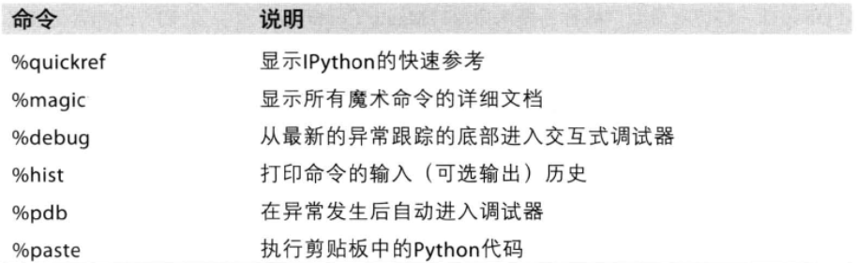
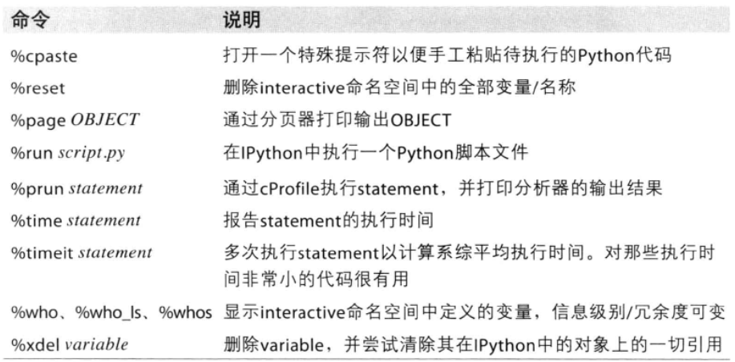
Ipython常用的魔术命令
2017年8月26日
算法基础

Slide 15
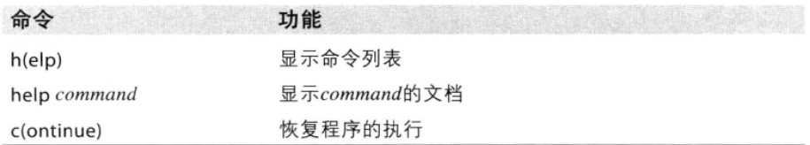
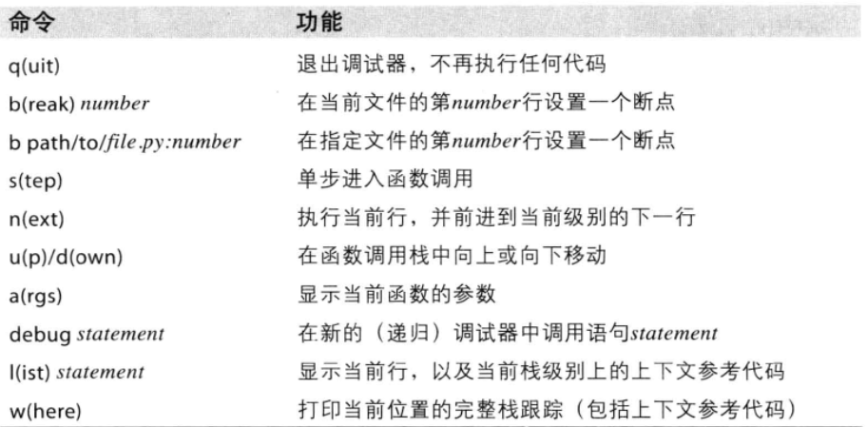
Python调试器命令
2017年8月26日
算法基础

Slide 16
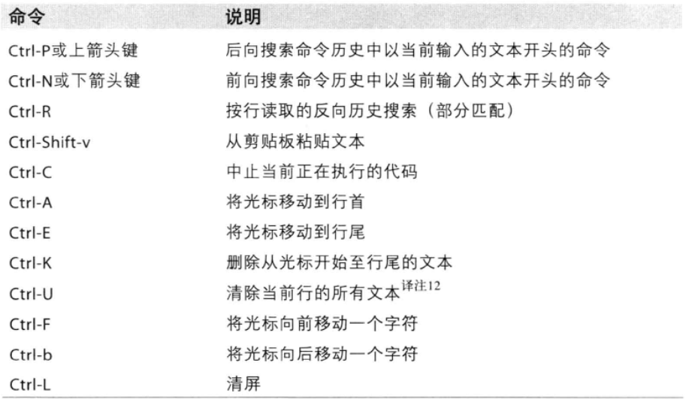
Ipython快捷键
2017年8月26日
算法基础

Slide 17
NumPy：数组计算
NumPy是高性能科学计算和数据分析的基础包。它是pandas等其他各种工具的基础。
NumPy的主要功能：
  ndarray，一个多维数组结构，高效且节省空间
  无需循环对整组数据进行运算
  *读写磁盘数据的工具以及用于操作内存映射文件的工具
  *线性代数、随机数生成和傅里叶变换功能
  *用于集成C、C++等代码的工具
安装方法：pip install numpy
引用方式：import numpy as np
2017年8月26日
算法基础

Slide 18
NumPy：ndarray-多维数组对象
创建ndarray：np.array()
为什么要使用ndarray：
  例1：已知若干家跨国公司的市值（美元），将其换算为人民币
  例2：已知购物车中每件商品的价格与商品件数，求总金额
ndarray还可以是多维数组，但元素类型必须相同
常用属性：
  T 数组的转置（对高维数组而言）
  dtype 数组元素的数据类型
  size 数组元素的个数
  ndim 数组的维数
  shape 数组的维度大小（以元组形式）
2017年8月26日
算法基础

Slide 19
NumPy：ndarray-多维数组对象
dtype：
  bool_, int(8,16,32,64), float(16,32,64)
  类型转换：astype()
创建ndarray：
  array() 将列表转换为数组，可选择显式指定dtype
  arange() range的numpy版，支持浮点数
  linspace() 类似arange()，第三个参数为数组长度
  zeros() 根据指定形状和dtype创建全0数组
  ones() 根据指定形状和dtype创建全1数组
  reshape()
2017年8月26日
算法基础

Slide 20
NumPy：索引和切片
数组和标量之间的运算
  a+1 a*3 1//a a**0.5
同样大小数组之间的运算
  a+b a/b a**b
数组的索引
  a[5]
  a2[2][3] a2[2,3]
数组的切片
  a[5:8] a[:3]
  a2[1:2, :4] a2[:,:1] a2[:,1]
2017年8月26日
算法基础

Slide 21
NumPy：布尔型索引
问题：给一个数组，选出数组中所有大于5的数。
答案：a[a>5]
原理：
  a>5会对a中的每一个元素进行判断，返回一个布尔数组
  布尔型索引：将同样大小的布尔数组传进索引，会返回一个由所有True对应位置的元素的数组
问题2：给一个数组，选出数组中所有大于5的偶数。
问题3：给一个数组，选出数组中所有大于5的数和偶数。
答案：
  a[(a>5) & (a%2==0)]
  a[(a>5) | (a%2==0)]
2017年8月26日
算法基础

Slide 22
NumPy：花式索引*
问题1：对于一个数组，选出其第1，3，4，6，7个元素，组成新的二维数组。
答案：a[[1,3,4,6,7]]
问题2：对一个二维数组，选出其第一列和第三列答案：a[:,[1,3]]
2017年8月26日
算法基础

Slide 23
NumPy：通用函数
通用函数：能同时对数组中所有元素进行运算的函数
常见通用函数：
  一元函数：abs, sqrt, exp, log, ceil, floor, rint, trunc, modf, isnan, isinf, cos, sin, tan
  二元函数：add, substract, multiply, divide, power, mod, maximum, mininum,
2017年8月26日
算法基础

Slide 24
NumPy：数学和统计方法
常用函数：
  sum 求和
  mean 求平均数
  std 求标准差
  var 求方差
  min 求最小值
  max 求最大值
  argmin 求最小值索引
  argmax 求最大值索引
  Sort 求和
2017年8月26日
算法基础

Slide 25
NumPy：随机数生成
np.random常用函数
  rand 给定形状产生随机数组（0到1之间的数）
  randint 给定形状产生随机整数
  choice 给定形状产生随机选择
  shuffle 与random.shuffle相同
  uniform 给定形状产生随机数组
2017年8月26日
算法基础

Slide 26
pandas：数据分析
pandas是一个强大的Python数据分析的工具包。
pandas是基于NumPy构建的。
pandas的主要功能
  具备对其功能的数据结构DataFrame、Series
  集成时间序列功能
  提供丰富的数学运算和操作
  灵活处理缺失数据
安装方法：pip install pandas
引用方法：import pandas as pd
2017年8月26日
算法基础

Slide 27
pandas：Series
Series是一种类似于一维数组的对象，由一组数据和一组与之相关的数据标签（索引）组成。
  Series比较像列表（数组）和字典的结合体
创建方式：pd.Series([4,7,-5,3]) pd.Series([4,7,-5,3],index=['a','b','c','d']) pd.Series({'a':1, 'b':2}) pd.Series(0, index=['a','b','c','d'])
获取值数组和索引数组：values属性和index属性
2017年8月26日
算法基础

Slide 28
pandas：Series特性
Series支持NumPy模块的特性（下标）：
  从ndarray创建Series：Series(arr)
  与标量运算：sr*2
  两个Series运算：sr1+sr2
  索引：sr[0], sr[[1,2,4]]
  切片：sr[0:2]
  通用函数：np.abs(sr)
  布尔值过滤：sr[sr>0]
Series支持字典的特性（标签）：
  从字典创建Series：Series(dic),
  in运算：’a’ in sr
  键索引：sr['a'], sr[['a', 'b', 'd']]
2017年8月26日
算法基础

Slide 29
pandas：Series数据对齐
pandas在运算时，会按索引进行对齐然后计算。如果存在不同的索引，则结果的索引是两个操作数索引的并集。
例：
  sr1 = pd.Series([12,23,34], index=['c','a','d'])
  sr2 = pd.Series([11,20,10], index=['d','c','a',])
  sr1+sr2
  sr3 = pd.Series([11,20,10,14], index=['d','c','a','b'])
  sr1+sr3
2017年8月26日
算法基础

Slide 30
pandas：Series缺失数据
缺失数据：使用NaN（Not a Number）来表示缺失数据。其值等于np.nan。内置的None值也会被当做NaN处理。
处理缺失数据的相关方法：
  dropna() 过滤掉值为NaN的行
  fillna() 填充缺失数据
  isnull() 返回布尔数组，缺失值对应为True
  notnull() 返回布尔数组，缺失值对应为False
过滤缺失数据：sr.dropna() 或 sr[data.notnull()]
填充缺失数据：fillna(0)
2017年8月26日
算法基础

Slide 31
pandas：DataFrame
DataFrame是一个表格型的数据结构，含有一组有序的列。
DataFrame可以被看做是由Series组成的字典，并且共用一个索引。
创建方式：
  pd.DataFrame({'one':[1,2,3,4],'two':[4,3,2,1]})
  pd.DataFrame({'one':pd.Series([1,2,3],index=['a','b','c']), 'two':pd.Series([1,2,3,4],index=['b','a','c','d'])})
  ……
csv文件读取与写入：
  df.read_csv('filename.csv')
  df.to_csv()
2017年8月26日
算法基础

Slide 32
pandas：DataFrame查看数据
查看数据常用属性及方法：
  index 获取索引
  T 转置
  columns 获取列索引
  values 获取值数组
  describe() 获取快速统计
2017年8月26日
算法基础

Slide 33
pandas：DataFrame索引和切片
DataFrame有行索引和列索引。
通过标签获取：
  df['A']
  df[['A', 'B']]
  df['A'][0]
  df[0:10][['A', 'C']]
  df.loc[:,['A','B']]
  df.loc[:,'A':'C']
  df.loc[0,'A']
  df.loc[0:10,['A','C']]
2017年8月26日
算法基础

Slide 34
pandas：DataFrame索引和切片
通过位置获取：
  df.iloc[3]
  df.iloc[3,3]
  df.iloc[0:3,4:6]
  df.iloc[1:5,:]
  df.iloc[[1,2,4],[0,3]]
通过布尔值过滤：
  df[df['A']>0]
  df[df['A'].isin([1,3,5])]
  df[df<0] = 0
2017年8月26日
算法基础

Slide 35
pandas：DataFrame数据对齐与缺失数据
DataFrame对象在运算时，同样会进行数据对其，结果的行索引与列索引分别为两个操作数的行索引与列索引的并集。
DataFrame处理缺失数据的方法：
  dropna(axis=0,where='any',…)
  fillna()
  isnull()
  notnull()
2017年8月26日
算法基础

Slide 36
pandas：其他常用方法
pandas常用方法（适用Series和DataFrame）：
  mean(axis=0,skipna=False)
  sum(axis=1)
  sort_index(axis, …, ascending) 按行或列索引排序
  sort_values(by, axis, ascending) 按值排序
  NumPy的通用函数同样适用于pandas
2017年8月26日
算法基础

Slide 37
pandas：从文件读取
读取文件：从文件名、URL、文件对象中加载数据
  read_csv 默认分隔符为csv
  read_table 默认分隔符为\t
读取文件函数主要参数：
  sep 指定分隔符，可用正则表达式如'\s+'
  header=None 指定文件无列名
  name 指定列名
  index_col 指定某列作为索引
  skip_row 指定跳过某些行
  na_values 指定某些字符串表示缺失值
  parse_dates 指定某些列是否被解析为日期，布尔值或列表
2017年8月26日
算法基础

Slide 38
pandas：写入到文件
写入到文件：
  to_csv
写入文件函数的主要参数：
  sep
  na_rep 指定缺失值转换的字符串，默认为空字符串
  header=False 不保存列名
  index=False 不保存行索引
  cols 指定输出的列，传入列表
2017年8月26日
算法基础

Slide 39
pandas：时间对象处理
时间序列类型：
  时间戳：特定时刻
  固定时期：如2017年7月
  时间间隔：起始时间-结束时间
第三方包：dateutil
  dateutil.parser.parse()
成组处理日期：pandas
  pd.to_datetime(['2001-01-01', '2002-02-02'])
2017年8月26日
算法基础

Slide 40
pandas：时间对象处理
产生时间对象数组：date_range
  start 开始时间
  end 结束时间
  periods 时间长度
  freq 时间频率，默认为'D'，可选H(our),W(eek),B(usiness),S(emi-)M(onth),(min)T(es), S(econd), A(year),…
2017年8月26日
算法基础

Slide 41
pandas：时间序列
时间序列就是以时间对象为索引的Series或DataFrame。
datetime对象作为索引时是存储在DatetimeIndex对象中的。
时间序列特殊功能：
  传入“年”或“年月”作为切片方式
  传入日期范围作为切片方式
2017年8月26日
算法基础

Slide 42
Matplotlib：绘图和可视化
Matplotlib是一个强大的Python绘图和数据可视化的工具包。
安装方法：pip install matplotlib
引用方法：import matplotlib.pyplot as plt
绘图函数：plt.plot()
显示图像：plt.show()
2017年8月26日
算法基础

Slide 43
Matplotlib：plot函数
plot函数：
  线型linestyle（-,-.,--,..）
  点型marker（v,^,s,*,H,+,x,D,o,…）
  颜色color（b,g,r,y,k,w,…）
2017年8月26日
算法基础

Slide 44
Matplotlib：图像标注
设置图像标题： plt.title()
设置x轴名称：plt.xlabel()
设置y轴名称：plt.ylabel()
设置X轴范围：plt.xlim()
设置Y轴范围：plt.ylim()
设置X轴刻度：plt.xticks()
设置Y轴刻度：plt.yticks()
设置曲线图例：plt.legend()
其他类型图像：
  Bar 柱状图
  Pie 饼图
2017年8月26日
算法基础

Slide 45
第四部分 在线平台与量化投资

Slide 46
股票数据分析
使用tushare包获取某只股票历史行情数据
输出该股票所有收盘比开盘涨3%以上的日期
输出该股票所有开盘比前日收盘跌幅超过2%的日期
2017年8月26日
算法基础

Slide 47
本节内容
第一个简单的策略（了解平台）
双均线策略
2017年8月26日
算法基础

Slide 48
JoinQuant平台
主要框架
  initialize
  handle_data
  ……
获取历史数据
交易函数
回测频率：
  按天回测
  按分钟回测
风险指标
2017年8月26日
算法基础

Slide 49
双均线策略
均线：对于每一个交易日，都可以计算出前N天的移动平均值，然后把这些移动平均值连起来，成为一条线，就叫做N日移动平均线。
移动平均线常用线有5天、10天、30天、60天、120天和240天的指标。
  5天和10天的是短线操作的参照指标，称做日均线指标；
  30天和60天的是中期均线指标，称做季均线指标；
  120天、240天的是长期均线指标，称做年均线指标。
金叉：短期均线上穿长期均线
死叉：短期均线下穿长期均线
2017年8月26日
算法基础

